Slide 1

大学物理学 II （热学/电磁学/光学/量子力学）
《大学物理学：电磁学、光学、量子物理》
张三慧 编著，清华大学出版社，第四版，2018
PPT讲授为主，雨课堂
1-18周：周二、周四 3-4 节
成绩：
- 平时成绩：40% （考勤占5%；两次小测占 10%；平时作业占 25%）
考勤：雨课堂签到（每次缺勤扣0.25分，扣完为止）
第一次小测：第9周，题型为选择题（10题，15分钟）
第二次小测：第16周，题型为选择题（20题，30分钟）
作业：雨课堂，每章一次作业。（作业缺交按照零分记，缓交按照80%记）
- 期末考试：统一闭卷考试，总成绩的60%（2024-07-06 09:30~11:30）

Slide 2
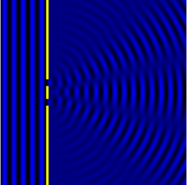
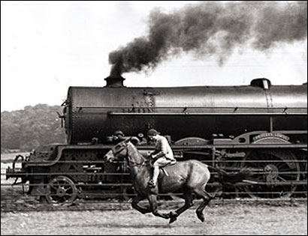
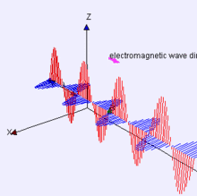
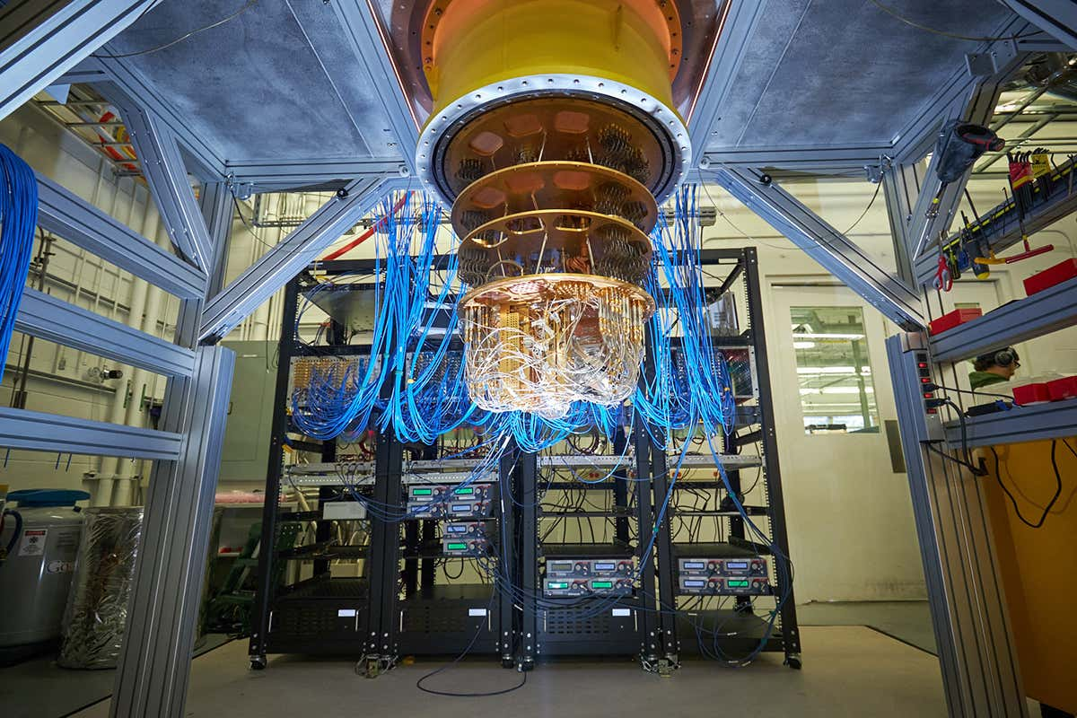

大学物理学 II （热学/电磁学/光学/量子力学）
热力学第一定律
热力学第二定律
干涉
衍射
偏振
热学
光学
(10-11章)
(22-25章)
电场、 磁场
电/磁场与物质的相互作用
电磁感应
量子化
波粒二象性
不确定关系
量子力学
电磁学
(26章)
(12-21章)

Slide 3

热力学
微观量
宏观量
（分子速度 、动能等）
（压强P，体积V，温度T，内能E等）
热力学第一定律：热力学系统宏观态变化所遵循的规律
热力学第二定律：热力学系统宏观态的演化方向
内能
热量
功
熵增原理
能量退降
能量守恒
热力学过程，热机效率

Slide 4
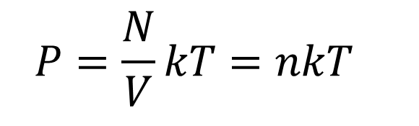
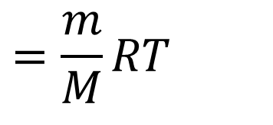
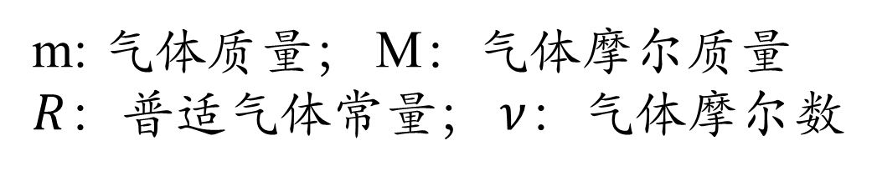

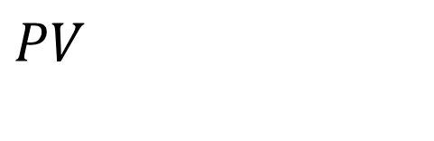
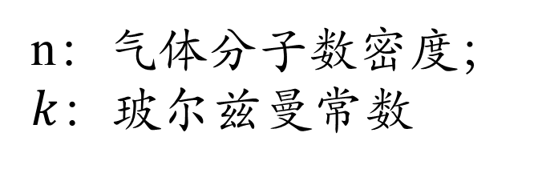
理想气体回顾
- 平衡态：在不受外界影响的条件下，系统的宏观性质不随时间改变的状态（动态平衡）
- 处于平衡态的理想气体, 其物态可用T、P、V三个物态参量来描述： T = f (p, V)
- 理想气体状态方程
$$=\frac{m}{M}RT$$
m: 气体质量； M：气体摩尔质量
$R$：普适气体常量； $ν$：气体摩尔数
$$=νRT$$
$$PV$$
$$P=\frac{N}{V}kT=nkT$$
n：气体分子数密度；$k$：玻尔兹曼常数

Slide 5


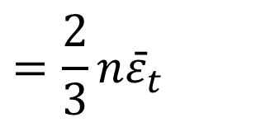
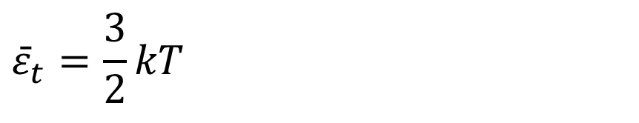
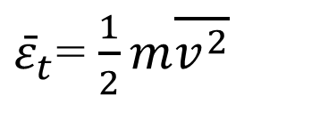
理想气体回顾
微观角度：
- 分子当作质点，不占体积；
- 分子之间除碰撞的瞬间外，无相互作用力。
统计角度：
- 分子按位置的分布是均匀的（分子数密度均一）
- 分子的速度按方向的分布是各向均匀的
理想气体模型
单个分子力学分析 + 统计规律
$$=\frac{2}{3}n{\bar{ε}}_{t}$$
${\bar{ε}}_{t}$= $\frac{1}{2}m\overline{v^{2}}$
分子的平均平动动能
$$P$$
大量分子热运动对容器器壁单位面积冲力的统计平均值
$${\bar{ε}}_{t}=\frac{3}{2}kT$$
温度是分子平均平动动能的量度，反映热运动的剧烈程度

Slide 6
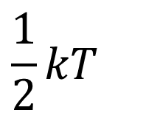
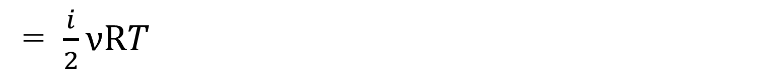
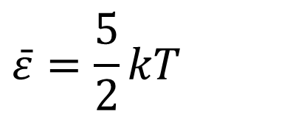
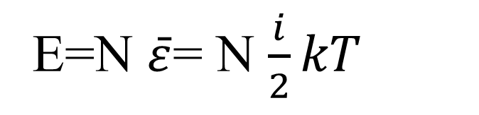
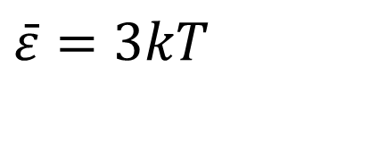
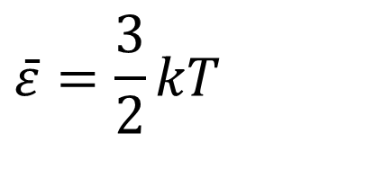

理想气体回顾
能量均分定理：在温度 T 的平衡态下，物质（气体、液体和固体）分子的每一个自由度的平均动能都相等，而且都等于
$$\frac{1}{2}kT$$
理想气体内能：
（N表示一定的理想气体分子总数）
E=N $\bar{ε}$= N $\frac{i}{2}kT$
= $\frac{i}{2}νRT$
$$i=t+r+2s$$
t :平动自由度
r :转动自由度
s :振动自由度
$$\bar{ε}=\frac{3}{2}kT$$
$$\bar{ε}=\frac{5}{2}kT$$
单原子分子：
双原子分子（刚）：
多原子分子（刚）：
$$\bar{ε}=3kT$$

Slide 7
第10章 热力学第一定律
10.1 功 热量 热力学第一定律
10.2 准静态过程
10.3 热容
10.4 绝热过程
10.5 循环过程
10.6 卡诺循环
10.7 制冷循环

Slide 8









准静态过程
- 平衡态：T = f (p, V)
u
P
S
- 准静态过程：从一个平衡态到另一平衡态所经过的每一中间状态均可近似当作平衡态的过程 。
$$p$$
2
$$p_{2}$$
$$(p_{2},V_{2},T_{2})$$
$$(p_{1},V_{1},T_{1})$$
- 非平衡态到平衡态的过渡时间，即弛豫时间，约 10 ⁻³ 秒 。
1
$$p_{1}$$
$$o$$
$$V_{2}$$
$$V_{1}$$
$$V$$

Slide 9

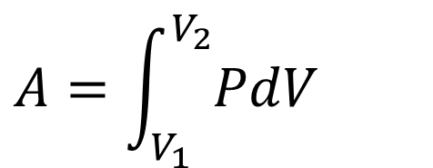
功
$$dA=Fdl=PSdl=PdV$$
u
P
S
$$V_{1}→V_{2}$$
dl
$$p$$
2
$$p_{2}$$
$$(p_{2},V_{2},T_{2})$$
$$A=\int_{V_{1}}^{V_{2}}{PdV}$$
$$(p_{1},V_{1},T_{1})$$
1
$$p_{1}$$
- 功是能量传递和转换的量度，它引起系统热运动状态的变化。
$$o$$
$$V_{2}$$
$$V_{1}$$
$$V$$
- 作功与过程有关
气体膨胀，外界对气体做负功

Slide 10
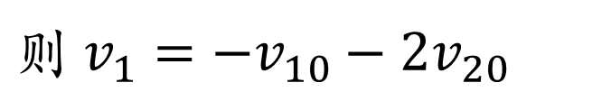
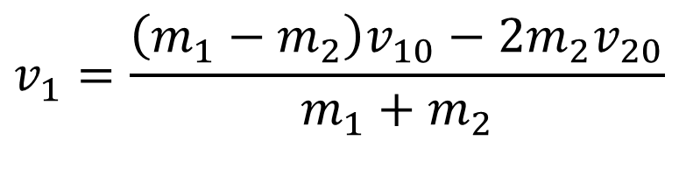
功 -- 微观过程
质心参考系中的功能关系
气体分子与活塞的弹性碰撞
相对于质心参考系，外力做功和非保守内力做功的和，等于质点系内能的增量
v₁₀
v₂₀
$$v_{1}=\frac{\left(m_{1}−m_{2}\right)v_{10}−2m_{2}v_{20}}{m_{1}+m_{2}}$$
$$A_{ext}^{′}+A_{in,n−cons}^{′}=E_{in,B}−E_{in,A}$$
-不考虑热力学系统宏观的移动
若m₁ << m₂:
$${则 v}_{1}={−v_{10}−2v}_{20}$$
-分子间的作用力是保守力：
热力学系统是保守系统
活塞运动做功的本质
-做功增加热力学系统的内能（不考虑热传导的情况下）

Slide 11

焦耳实验
- 砝码下落做功，水温上升
- 热功当量：
指热力学单位卡与作为功的单位焦耳之间存在的一种当量关系
A
V
1 cal = 4.18 J ， 1 J = 0.24 cal
- 用传递热量的方法也可以改变物质系统的能量

Slide 12




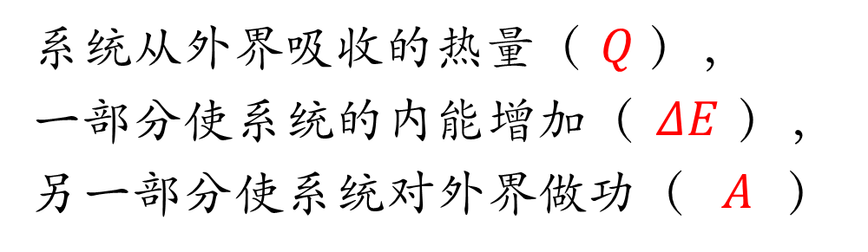








热力学第一定律
$$p$$
内能
热量
功
$$Q=E_{2}−E_{1}+A=ΔE+A$$
2
$$p_{2}$$
$$(p_{2},V_{2},T_{2})$$
系统从外界吸收的热量（ $Q$），一部分使系统的内能增加（ $ΔE$），另一部分使系统对外界做功（ $A$）
$$(p_{1},V_{1},T_{1})$$
1
$$p_{1}$$
$$o$$
$$V_{2}$$
$$V_{1}$$
$$V$$
第一定律的符号规定
$$Q$$
$$ΔE$$
$$A$$
+
系统吸热
内能增加
系统对外界做功
系统放热
内能减少
外界对系统做功

Slide 13

热力学第一定律
$$Q=E_{2}−E_{1}+A=ΔE+A$$
- 系统内能的增量只与系统的初态和末态有关，与过程无关
- 功与热量都是过程量，但物理本质不同。
功： 通过宏观有规则的运动传递能量
热量： 分子无规则运动能量从高温物体向低温物体转移
- 能量转换和守恒定律。 第一类永动机是不可能制成的。
- 实验经验总结，自然界的普遍规律。

Slide 14
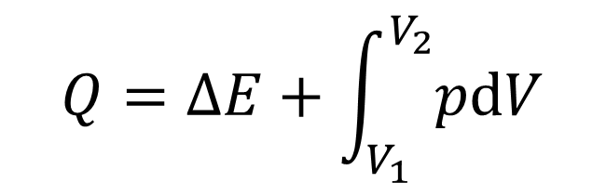

热力学第一定律
$$Q=E_{2}−E_{1}+A=ΔE+A$$
- 准静态过程
$$Q=ΔE+\int_{V_{1}}^{V_{2}}{pdV}$$
- 微变过程
$$dQ=dE+dA=dE+pdV$$

Slide 15

单选题
1分
如图, 在p-V图中1mol理想气体从状态A沿直线过程变化到状态B, 在此过程中系统的功A和内能E的变化是:
p
A
A>0, △E>0
A
2p₁
B
A<0, △E<0
p₁
B
C
A>0, △E=0
V₁
2V₁
V
D
A<0, △E>0
提交

Slide 16
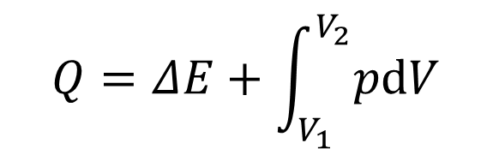
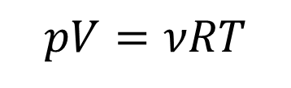
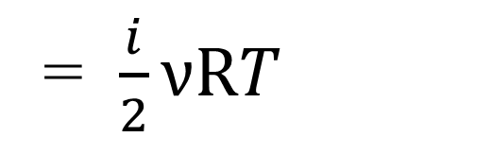
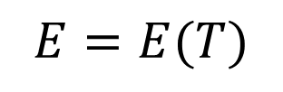

热力学第一定律应用
计算各等值过程的热量、功和内能的理论基础。
$$Q=ΔE+\int_{V_{1}}^{V_{2}}{pdV}$$
$$dQ=dE+pdV$$
- 理想气体状态方程
$$pV=νRT$$
= $\frac{i}{2}νRT$
- 理想气体的内能
$$E=E(T)$$
等体过程 等压过程 等温过程 绝热过程

Slide 17




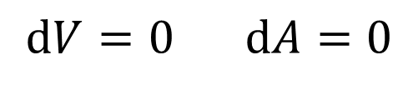







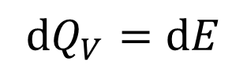

等体过程
特性 常量
$$V=$$
$$p$$
$$p_{2}$$
$$PT^{−1}=$$
过程方程 常量
$$p_{1}$$
$$dV=0\begin{matrix} & \end{matrix}dA=0$$
$$o$$
$$V$$
$$V$$
由热力学第一定律
$$dQ_{V}=dE$$
$$Q_{V}=E_{2}−E_{1}=\frac{i}{2}νR(T_{2}−T_{1})$$
$$=\frac{i}{2}(P_{2}−P_{1})V$$

Slide 18











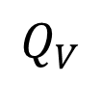





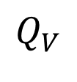



等体过程
等体升压
$$p$$
等体降压
$$p$$
2
1
$$p_{2}$$
$$(p_{2},V,T_{2})$$
$$p_{1}$$
$$(p_{1},V,T_{1})$$
$$p_{1}$$
$$(p_{1},V,T_{1})$$
$$p_{2}$$
$$(p_{2},V,T_{2})$$
1
2
$$o$$
$$V$$
$$V$$
$$o$$
$$V$$
$$V$$
$$Q_{V}$$
$$E_{2}$$
$$E_{1}$$
$$E_{1}$$
$$Q_{V}$$
$$E_{2}$$

Slide 19




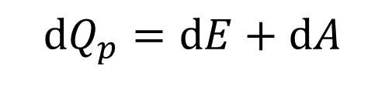
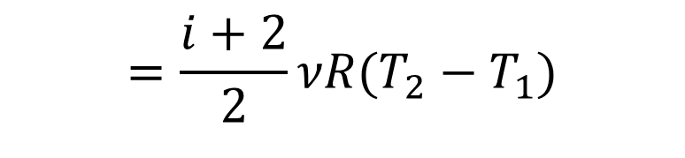
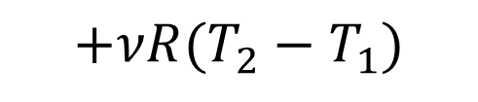



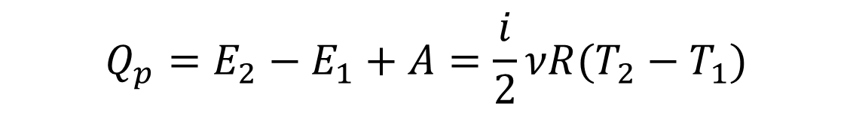



等压过程
$$p=$$
特性 常量
$$p$$
过程方程 常量
$$VT^{−1}=$$
$$(p,V_{1},T_{1})$$
$$(p,V_{2},T_{2})$$
$$p$$
1
2
$$A=p\left(V_{2}−V_{1}\right)=νR(T_{2}−T_{1})$$
功
A
由热力学第一定律
$$o$$
$$V_{1}$$
$$V_{2}$$
$$V$$
$$dQ_{p}=dE+dA$$
$$Q_{p}=E_{2}−E_{1}+A=\frac{i}{2}νR(T_{2}−T_{1})$$
$$+νR(T_{2}−T_{1})$$
$$=\frac{i+2}{2}νR(T_{2}−T_{1})$$

Slide 20




















等压过程
等 压 膨 胀
等 压 压 缩
$$p$$
$$p$$
$$p$$
1
2
$$p$$
1
2
A
A
$$o$$
$$V_{1}$$
$$V_{2}$$
$$V$$
$$o$$
$$V_{2}$$
$$V_{1}$$
$$V$$
$$Q_{p}$$
$$E_{2}$$
A
$$E_{1}$$
$$E_{1}$$
$$Q_{p}$$
A
$$E_{2}$$

Slide 21









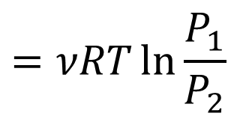

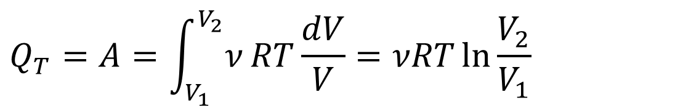




等温过程
特征 常量
$$T=$$
$$p$$
1
$$p_{1}$$
过程方程
常量
$$pV=$$
$$dE=0$$
$$p_{2}$$
2
由热力学第一定律
$$dQ_{T}=dA=pdV$$
$$o$$
$$V_{1}$$
$$dV$$
$$V_{2}$$
$$V$$
恒温热源
$$Q_{T}=A=\int_{V_{1}}^{V_{2}}{ν}RT\frac{dV}{V}=νRT\ln{\frac{V_{2}}{V_{1}}}$$
$$=νRT\ln{\frac{P_{1}}{P_{2}}}$$
T

Slide 22





















等温过程
等温膨胀
等温压缩
$$p$$
$$p$$
1
1
$$p_{1}$$
$$p_{1}$$
$$p_{2}$$
2
$$p_{2}$$
2
A
A
$$o$$
$$V_{1}$$
$$V_{2}$$
$$o$$
$$V_{1}$$
$$V_{2}$$
$$V$$
$$V$$
$$Q_{T}$$
$$E$$
$$Q_{T}$$
A
A
$$E$$

Slide 23

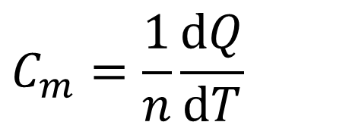

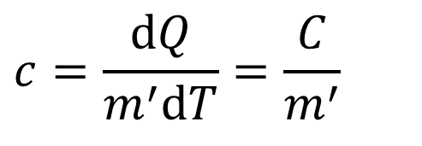
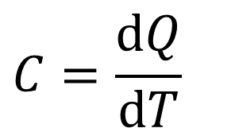
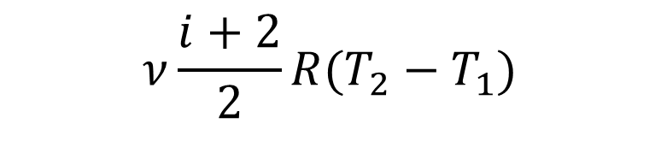
比热容
$$Q_{V}=E_{2}−E_{1}=\frac{i}{2}νR(T_{2}−T_{1})$$
等体过程
$$ν\frac{i+2}{2}R(T_{2}−T_{1})$$
$$Q_{p}=E_{2}−E_{1}+A=$$
等压过程
$$C=\frac{dQ}{dT}$$
热容
$$C_{m}=\frac{1}{n}\frac{dQ}{dT}$$
摩尔热容
每 mol
$$c=\frac{dQ}{m^{′}dT}=\frac{C}{m^{′}}$$
比热容
每 千克

Slide 24
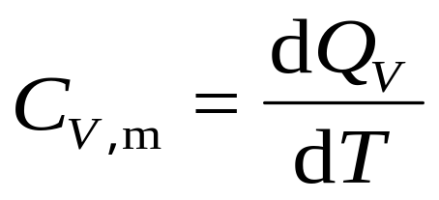
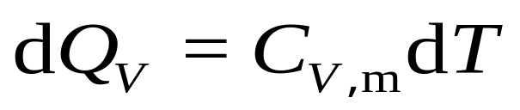
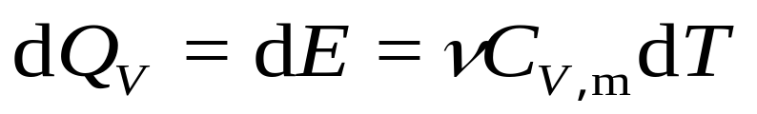
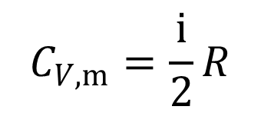


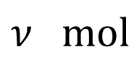



等体过程 - 摩尔定体热容
理想气体在等体过程中吸收热量 ，使温度升高 ，则其摩尔定体热容为:
$$1\text{mol}$$
$$dQ_{V}$$
$$dT$$
单位
$$J⋅\text{mo}{\text{l}}^{−1}⋅K^{−1}$$
$$Q_{V}=\frac{i}{2}νR(T_{2}−T_{1})$$
$$ν_{}\text{mol}$$
理想气体
$$C_{V,m}=\frac{i}{2}R$$

Slide 25
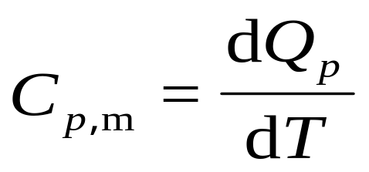
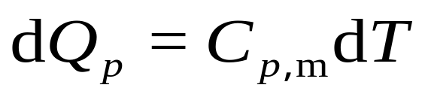
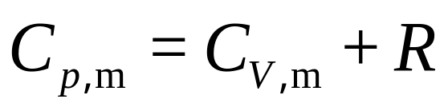


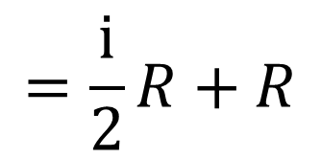



等压过程 - 摩尔定压热容
理想气体在等压过程中吸收热量 ，温度升高 ，其摩尔定压热容为：
$1 \text{mol}$
$$dQ_{p}$$
$$dT$$
$$ν\frac{i+2}{2}R(T_{2}−T_{1})$$
$$Q_{p}=E_{2}−E_{1}+A=$$
$$=\frac{i}{2}R+R$$

Slide 26







热容比
迈耶公式
1842年 热功当量
$$C_{V,m}=\frac{i}{2}R$$
$$C_{P,m}=\frac{2+i}{2}R$$
$$=\frac{2+i}{i}$$
- 摩尔热容比
单原子气体：
i=3
$$γ=1.67$$
双原子气体：
i=5
$$γ=1.40$$
多原子气体：
i=6
$$γ=1.33$$

Slide 27







热容比
$$t=20^{0}\text{C} P=1.01×10^{5}\text{Pa}$$
$${C_{V,m}}/{\frac{R}{2}}$$
$${C_{P,m}}/{\frac{R}{2}}$$
$$γ$$
2.98
3
4.97
5
1.67
1.67
单
$$\text{He}$$
双
$$H_{2}$$
4.88
5
6.87
7
1.41
1.40
$$C_{V,m}/R$$
经典理论基于能量均分定理，粒子能量可以连续变化
氢气
3.5
    量子理论
    低温时，只有平动，i=3；
    常温时，转动被激发， i=5；
    高温时，振动也被激发， i=7。
2.5
1.5
50
270
2500
T(K)

Slide 28
单选题
1分
一定量的理想气体的内能E 随体积V 的变化关系为一直线, 其延长线过E-V 图的原点。则此直线过程是
E
A
等温
B
等压
C
等容
D
以上说法都不对
O
V
提交

Slide 29



















绝热过程
与外界无热量交换的过程
绝热的汽缸壁和活塞
$$dQ=dE+dA=0$$
$$E$$
= $\frac{i}{2}νRT$
$$dA=−dE$$
$$=−νC_{V,m}dT$$
$$C_{V,m}$$
= $\frac{i}{2}R$
$$p$$
1
$$p_{1}$$
代入$pV=νRT可得$：
$$p_{2}$$
2
$$o$$
$$V_{1}$$
$$V_{2}$$
$$V$$

Slide 30









绝热过程
$$p$$
1
$$p_{1}$$
分离变量得
$$\int{\frac{dV}{V}}=−\int{\frac{1}{γ−1}}\frac{dT}{T}$$
$$p_{2}$$
2
$$o$$
$$V_{1}$$
$$V_{2}$$
常量
$$V$$
$$V^{γ−1}T=$$
$$pV^{γ}=$$
常量
泊松公式
$$p^{γ−1}T^{−γ}=$$
常量

Slide 31






















绝热过程
绝热膨胀
绝热压缩
$$p$$
1
$$p$$
2
$$p_{1}$$
$$p_{2}$$
$$p_{2}$$
2
$$p_{1}$$
1
A
A
$$o$$
$$V_{1}$$
$$V_{2}$$
$$o$$
$$V_{2}$$
$$V_{1}$$
$$V$$
$$V$$
A
$$E_{2}$$
$$E_{1}$$
$$E_{1}$$
$$E_{2}$$
A

Slide 32

















绝热线和等温线
绝热过程曲线的斜率
等温过程曲线的斜率
$$T=$$
常量
$$p$$
$$Q=0$$
$$pV^{γ}=$$
常量
$$pV=$$
常量
$$p_{A}$$
A
$$Δp_{a}$$
$$Δp_{T}$$
C
$$γpV^{γ−1}dV+V^{γ}dp=0$$
$$pdV+Vdp=0$$
B
$$(\frac{dp}{dV})_{a}=−γ\frac{p_{A}}{V_{A}}$$
$$(\frac{dp}{dV})_{T}=−\frac{p_{A}}{V_{A}}$$
$$V_{A}$$
$$V_{B}$$
$$o$$
$$V$$
$$ΔV$$
绝热线的斜率大于等温线的斜率

Slide 33



绝热线和等温线
$$V_{B}$$
$$V_{A}$$
$$T=$$
常量
$$p$$
$$Q=0$$
$$P=\frac{N}{V}kT=nkT$$
$$p_{A}$$
A
$$Δp_{a}$$
$$Δp_{T}$$
C
等温过程：
T不变，n变大，
B
$$V_{A}$$
$$V_{B}$$
$$o$$
$$V$$
绝热过程：
T升高，n变大且数值与等温过程相同
$$ΔV$$
绝热线的斜率大于等温线的斜率

Slide 34
单选题
1分
一定量的理想气体起始温度为T, 体积为V, 先经过绝热膨胀到体积2V, 再经过等容过程使温度恢复到T, 最后在等温压缩过程中体积回到V, 则在此过程中
A
气体向外界放热
B
气体对外界做功
C
气体内能增加
D
气体内能减小
提交

Slide 35





绝热自由膨胀
$$(p_{1},V_{1},T_{1})$$
$$(p_{2},V_{2},T_{2}=？)$$
向真空膨胀，做功为 A = 0
绝热条件，吸热为 Q = 0
则内能变化为：
$$ΔE=Q−A=0$$
$$T_{2}=T_{1}$$
$$p_{1}V_{1}=p_{2}V_{2}$$
理想气体绝热自由膨胀过程是非准静态过程，除初，末态外，系统每一时刻都处于非平衡态。
- 虽然理想气体绝热自由膨胀后温度恢复，但整个过程并不是恒温过程。

Slide 36
绝热自由膨胀
- 焦耳实验(1845)
绝热壁
打开活门C，让气体向真空中自由膨胀。测量膨胀前后水温的变化。
C
气体
真空
水
实验结果：
水温不变
但水的热容比气体的大得多，焦耳实验中气体温度变化不易测出。

Slide 37

绝热自由膨胀
对真实气体，膨胀后温度发生变化---- 焦耳-汤姆逊效应
真实气体分子间存在相互作用的势能。
气体在绝热条件下，从大压强空间经多孔塞缓慢迁移到小压强空间的过程称为节流过程或焦耳---汤姆逊过程。
节流膨胀后温度升高或降低，取决于分子间作用力做正功或负功
实验的应用：干冰的制作。使高压二氧化碳从阀口的小孔喷射出来，从而使温度降低，制成干冰。

Slide 38








例1 氮气液化， 把氮气放在一个绝热的汽缸中.开始时,氮气的压强为50个标准大气压、温度为300K；经急速膨胀后，其压强降至1个标准大气压，从而使氮气液化。 试问此时氮的温度为多少？
氮气可视为理想气体， 其液化过程为绝热过程
$$p^{γ−1}T^{−γ}=$$
常量
已知$：p_{1}=50×1.01×10^{5}\text{Pa}$
$$p_{2}=1.01×10^{5}\text{Pa}$$
$$T_{1}=300K$$
$$C_{V}=\frac{i}{2}R,{ C}_{p}=\frac{i}{2}R+R$$
$$i=5$$
氮气为双原子气体,
$$γ=\frac{C_{V}}{C_{p}}=\frac{7}{5}=1.4$$
$$T_{2}=T_{1}(\frac{p_{2}}{p_{1}})^{(γ−1)/γ}=98.0K$$

Slide 39
























例2 设有 5 mol 的氢气，最初温度 ，压强 ，求下列过程中把氢气压缩为原体积的 1/10 需作的功: （1）等温过程（2）绝热过程 （3）经这两过程后，气体的压强各为多少？
$$20^{∘}C$$
$$1.013×10^{5}\text{Pa}$$
$$p$$
2
$$ν=5 \text{mol} T_{1}=293 \text{K} \\ P_{0}=1.013×10^{5} \text{Pa}$$
$$V_{2}=0.1 V_{1}$$
$$p_{2}$$
$$T_{2}$$
$$T_{2}^{′}=T_{1}$$
已知：
$$Q=0$$
$$p_{2}^{′}$$
（1）等温过程
$P=νRT$/V ; dA=PdV
$$2′$$
$$T_{1}$$
$$p_{1}$$
1
$${A^{′}}_{12}=νRT\int{\frac{dV}{V}}=νRT\ln{\frac{{V^{′}}_{2}}{V_{1}}}=−2.80×10^{4} \text{J}$$
$$T=$$
常量
$$o$$
$$V_{1}$$
$$V_{2}=V_{2}^{′}={V_{1}}/{10}$$
$$V$$
（2）绝热过程：氢气为双原子气体
$$γ=1.4$$
$$T_{2}=T_{1}(\frac{V_{1}}{V_{2}})^{γ−1}=753 \text{K}$$
$$C_{V,m}=20.44 \text{J}⋅\text{mo}{\text{l}}^{−1}⋅K^{−1}$$
$$A_{12}=−νC_{V,m}(T_{2}−T_{1})$$
$$=−4.70×10^{4}J$$

Slide 40


例2 设有 5 mol 的氢气，最初温度 ，压强 ，求下列过程中把氢气压缩为原体积的 1/10 需作的功: （1）等温过程（2）绝热过程 （3）经这两过程后，气体的压强各为多少？
$$20^{∘}C$$
$$1.013×10^{5}\text{Pa}$$
$$p$$
2
$$ν=5 \text{mol} T_{1}=293 \text{K} \\ P_{0}=1.013×10^{5} \text{Pa}$$
$$V_{2}=0.1 V_{1}$$
$$p_{2}$$
$$T_{2}$$
$$T_{2}^{′}=T_{1}$$
已知：
$$Q=0$$
$$p_{2}^{′}$$
$$2′$$
$$T_{1}$$
$$p_{1}$$
1
（3）对等温过程
$$T=$$
常量
$$o$$
$${p^{′}}_{2}=p_{1}\left(\frac{V_{1}}{V_{2}}\right)=1.01×10^{6} \text{Pa}$$
$$V_{1}$$
$$V_{2}=V_{2}^{′}={V_{1}}/{10}$$
$$V$$
$$p_{2}=p_{1}(\frac{V_{1}}{V_{2}})^{γ}=2.55×10^{6} \text{Pa}$$
对绝热过程， 有

Slide 41






例4 空气中的声速。空气中有声波传播时，各空气质元不断地反复经历着压缩和膨胀的过程，由于这种变化过程的频率较高，压缩和膨胀进行得都较快，各质元都来不及和周围的质元发生热传递，因而过程可视为绝热的。试根据是理想气体的绝热过程这一假定，求空气中的声速。
$$u=\sqrt{K/ρ}$$
气体中的纵波波速公式 ,其中K为气体的体弹模量 , $ρ$为气体的密度
$$K=−Vdp/dV$$
由绝热过程的过程方程式及理想气体状态方程式可得
$$K=γρRT/M$$
$$u_{1}=\sqrt{\frac{γRT}{M}}$$
$$=\sqrt{\frac{1.40×8.31×273}{29.0×10^{−3}}}=331m/s$$
得到空气中的声速为
标准状态下的空气，γ=1.40, T=273K, M = 29.0×10⁻³kg/mol, R=8.31J/(mol·K),
此结果经实验证实，表明声波传播为绝热过程

